Slide 1
Malý průvodce rostlinnou buňkou
Struktura buňky
Buněčné kompartmenty
Membrány
Cytoskelet
Buněčná stěna

Slide 2
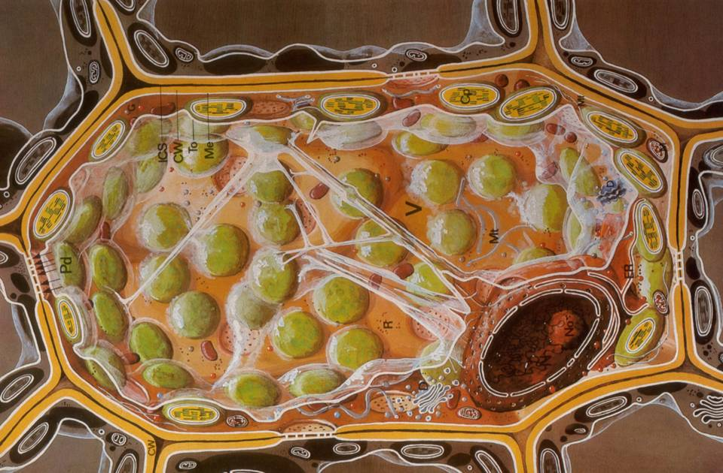
Idealizace ... (Ude, Koch: Die Zelle, 1982)

Slide 3
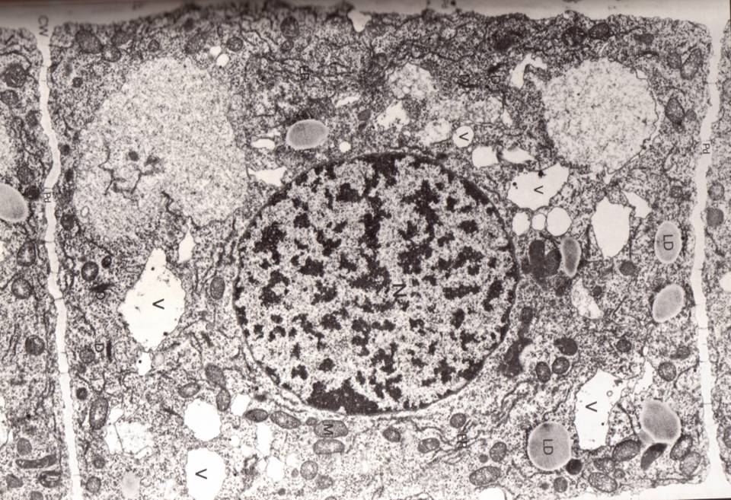
... a „skutečnost“ (Ude, Koch: Die Zelle, 1982)

Slide 4
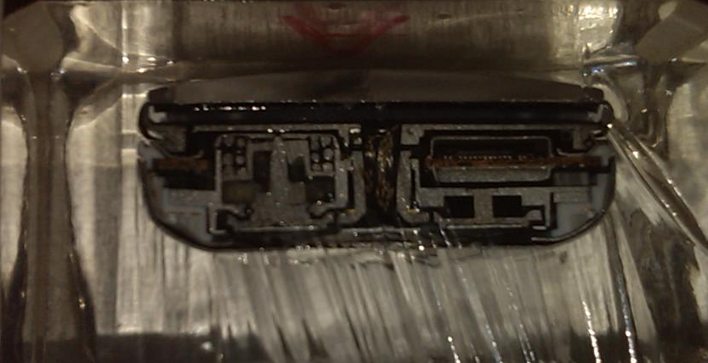

Slide 5
(řez mobilním telefonem)

Slide 6
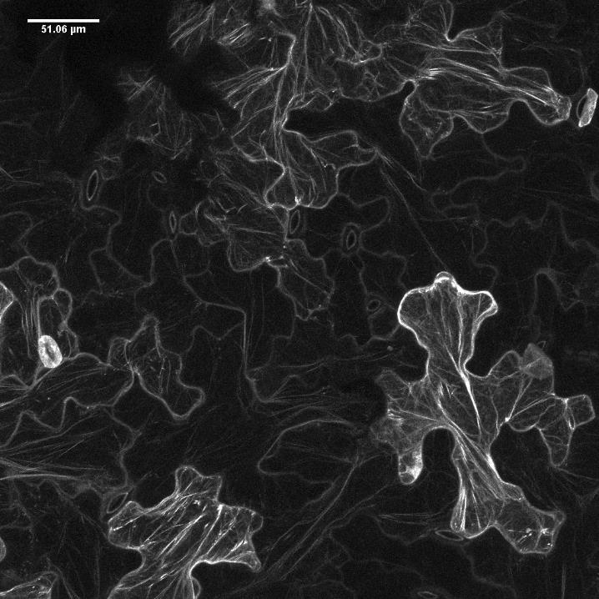
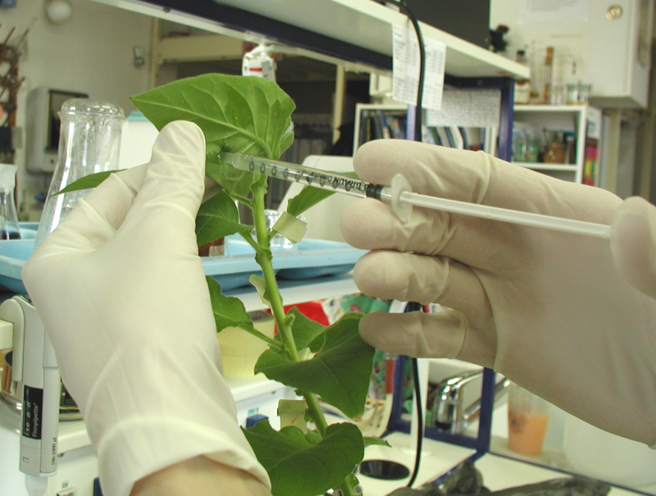
... ale nejsme odkázaní jen na řezy!

Slide 7
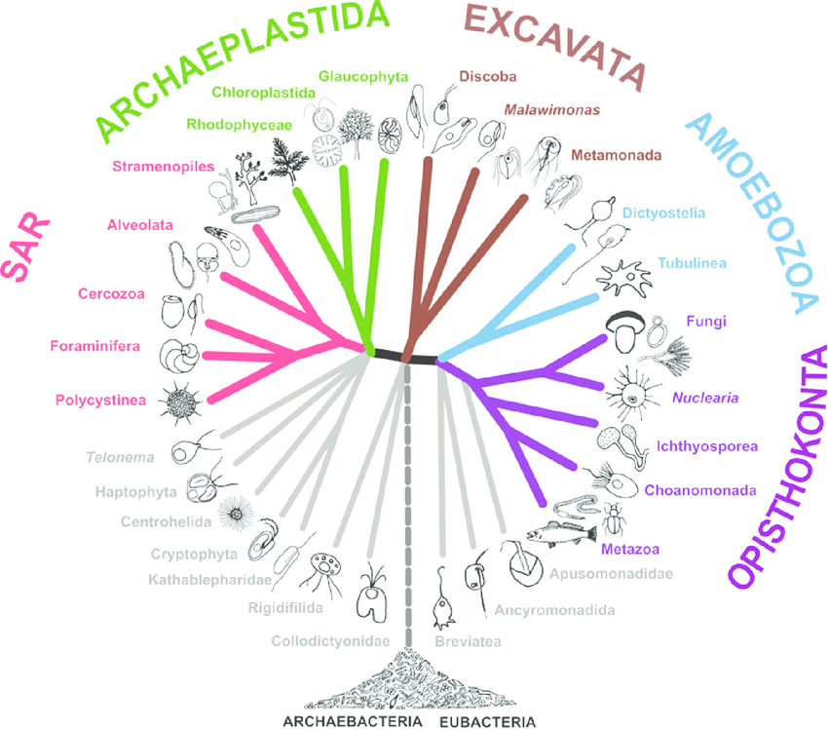
Širší evoluční kontext buněčné biologie
(Adl et al J Eukaryot Microbiol. 59(5):429-93 2012 )

Slide 8
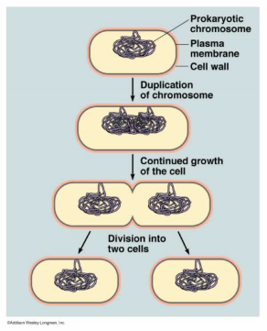
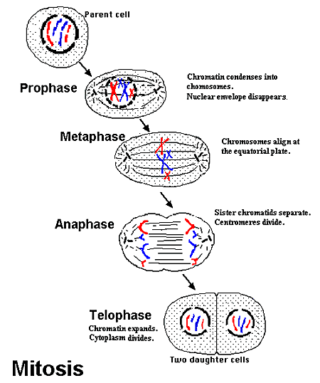
Prokaryota vs. Eukaryota
Kompartmentace buňky:
  ne x ano
  “pravé organely“ – jen eukaryota
  eukaryota nemají peptidoglykanovou stěnu
Distribuce genetického materiálu:
  segregace nukleoidů na membráně x mitosa

Slide 9
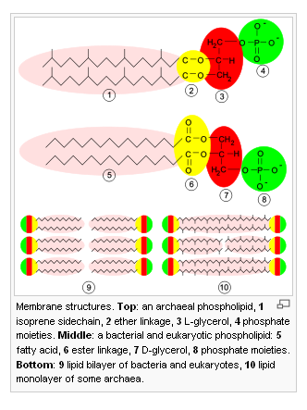
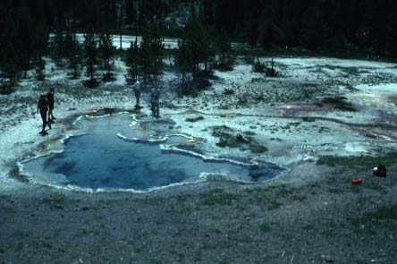
Archaea vs. Bacteria (a Eukaryota)
Lipidy membrán (archea – isoprenoid ether lipids)
Stěna (Archaea – glykoproteiny)
The hot springs of Yellowstone National Park, USA

Slide 10
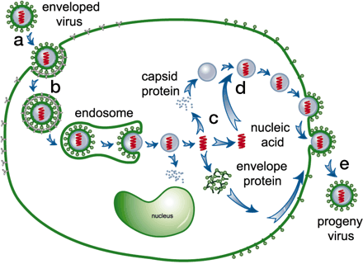
Viry vs. buňky
Absolutní závislost na hostiteli x „soběstačnost“ (aspoň v proteosyntéze)
Montáž x (růst a) dělení
Gao H. et.al. PNAS 2005;102:9469-9474

Slide 11
Obecně oblíbené omyly
Cytoplasma je v podstatě vodný roztok, kde má smysl mluvit o pH, koncentraci atd. („cytosol“)
Membrána je v podstatě fosfolipidová dvouvrstva.

Slide 12
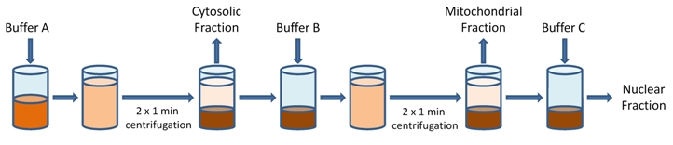
Kde má smysl mluvit o cytosolu?

Slide 13
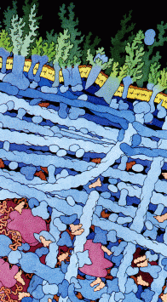
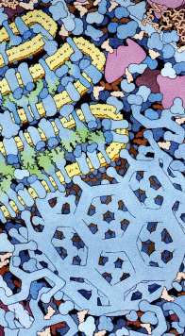
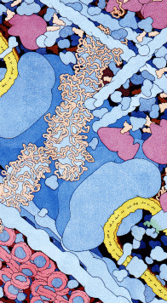
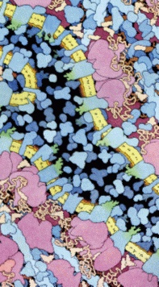
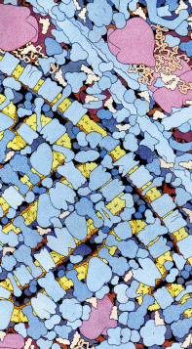
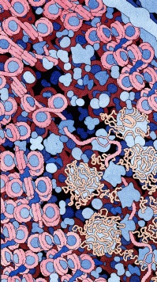
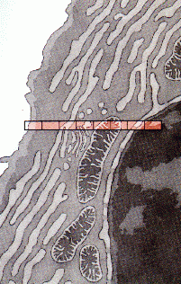
Poměry uvnitř – realističtější představa
David S. Goodsell

Slide 14
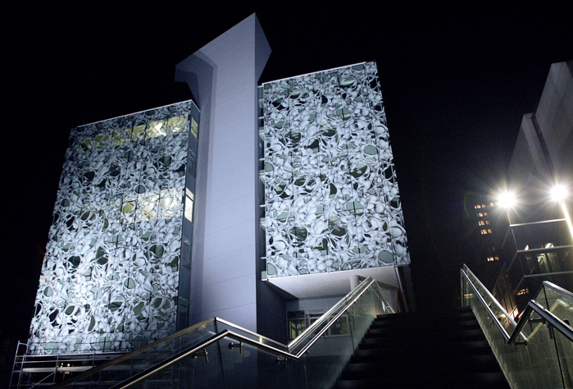
(P. Kogler –CeMM, Wien)

Slide 15
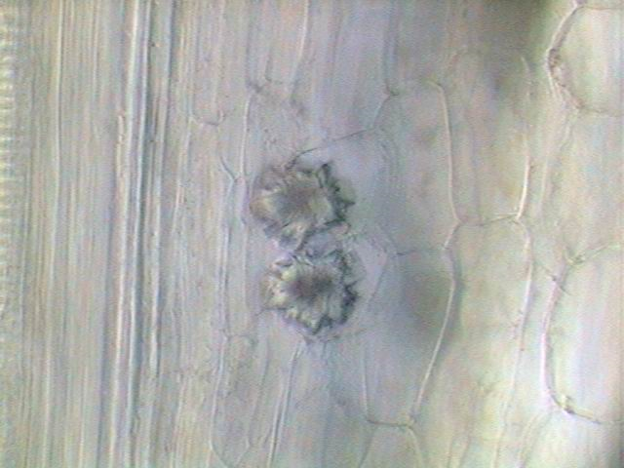
V buňce není homogenní prostředí
... snad až na obsah vakuoly?
Krystaly oxalátu v buňkách Aptenia sp.
www.microscopy-uk.org.uk

Slide 16
Kolik protonů je ve váčku o objemu 0,1 μm³ při pH 7?
pH7 ... 6 x 10²³ x 10⁻⁷ na 1 litr, t.j.
na 1 litr 6 x 10¹⁶
na 1 μl 6 x 10¹⁰
1 μl je 10⁹ μm³
a tedy v našem váčku celých 6 protonů!

Slide 17
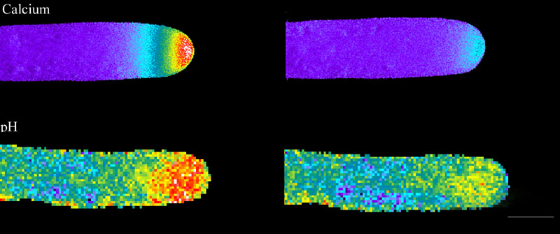
Gradienty v cytoplasmě
Growing pollen tubes exhibit a "tip-focused" calcium gradient (top, left and right), oscillating between high (left) and low (right) levels. The pollen tube was injected with the calcium sensitive dye, fura-2-dextran, and photographed using ratio-metric ion imaging. Growing pollen tubes also exhibit a pH gradient in which the tip is slightly acidic (bottom, left and right). Back from the tip is a prominent alkaline band oscillating between high (left) and low (right) pH. The pollen tube was injected with the pH sensitive dye, BCECF-dextran, and subjected to ratio-metric ion imaging. Bar = 10 μm. (From Hepler et al. 2006.)

Slide 18
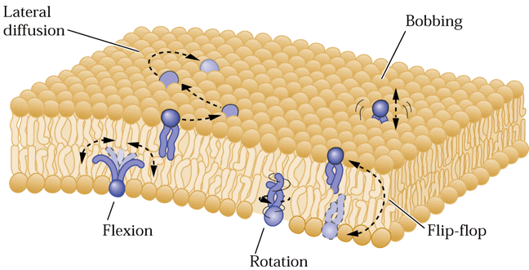
Membrány: „černá membrána“ je abstrakce!
Ve skutečných hmotnostních poměrech lipidy:proteiny:cukry třeba 2:2:1
V kořenech ječmene: 57 % lipidů jsou steroly

Slide 19
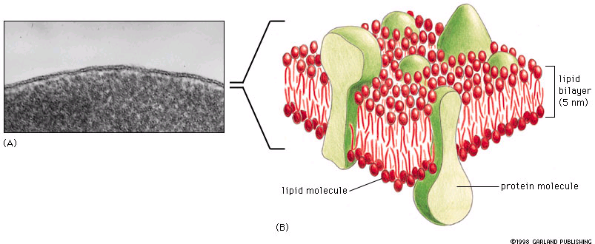
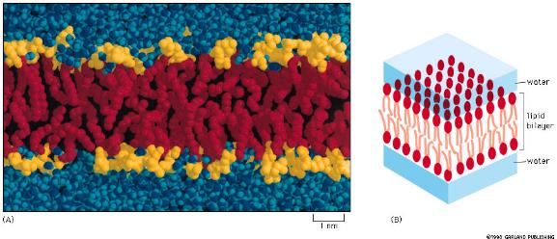
Membrány = lipidová dvojvrstva + proteiny

Slide 20
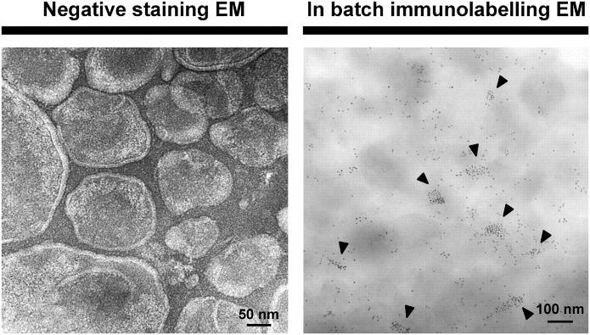

Mikroheterogeneita membrány: rafts, DRMs, microdomains…
Remorin locates in membrane domains of the tobacco leaf plasma membrane. Transmission electron micrograph (EM) of tobacco plasma membrane vesicles with immunogold labeling to detect REM. Arrows on right point to areas of REM clustering in membrane domains of 70 nm diameter.
Eckardt,N. A. Plant Cell 2009;21:1326

Slide 21
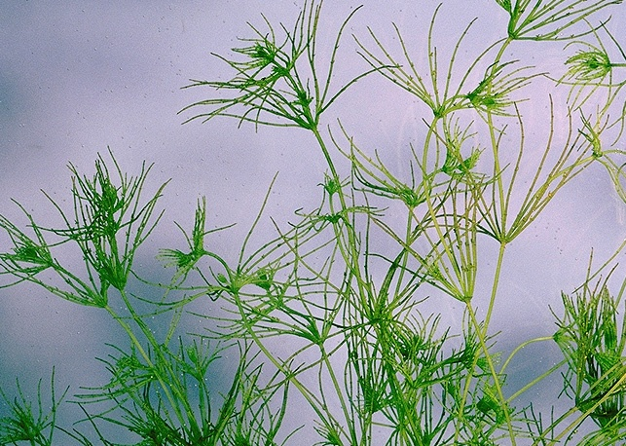
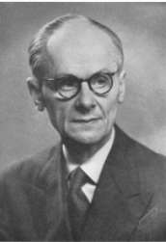
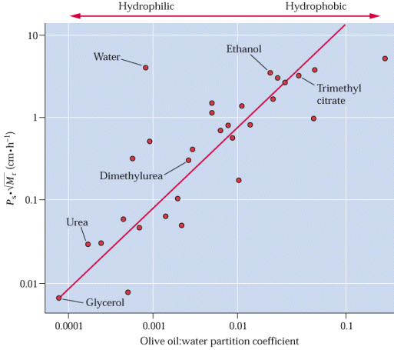
Co prochází membránou „samo od sebe“?
Runar P. Collander
(1894-1973)‏
koef. membr.
permeability
P_{s} = k*V/t_{0.5}A
objem
poločas dosažení rovnováhy
povrch
- nenabité molekuly!

Slide 22
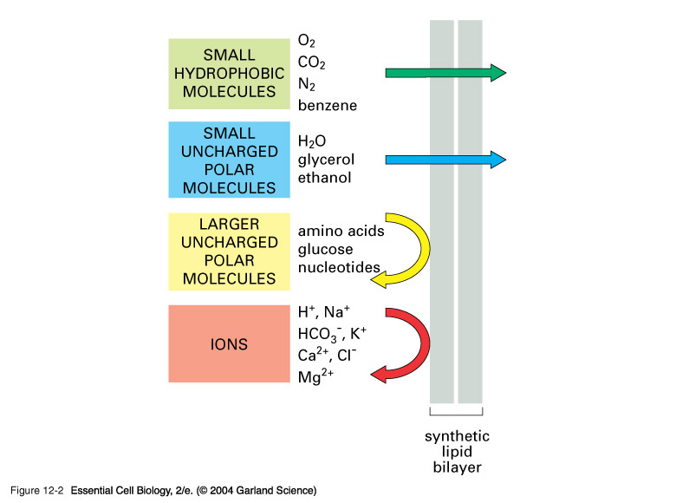

Slide 23
Membránové transportery (proteiny):
Pumpy
  pohon ATP, PP
  kovalentní reakce – 10² s⁻¹
Přenašeče
  pohon gradienty na membráně (pmf)
  změny konformace – 10³ s⁻¹
Kanály
  pohon gradienty na membráně (pmf)
  „díra“ (příp. se záklopkou) – 10⁶ -10⁸ s⁻¹
... srv. zastoupení v buňkách

Slide 24
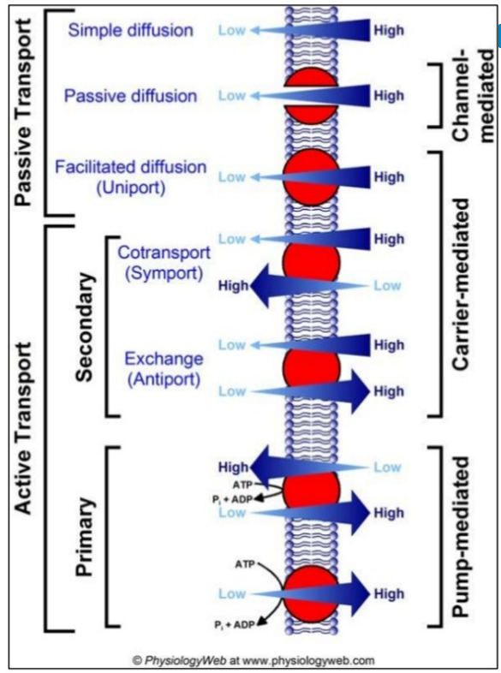

Slide 25
Membránový potenciál Vm je rozdíl elektrických potenciálů dvou vodných roztoků iontů oddělených membránou. plasmalema = -150 mV tonoplast = -20 mV

Slide 26
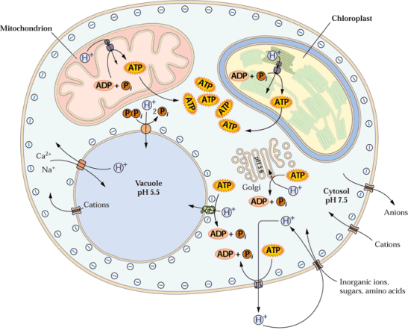
Dominantní zdroj Vm u rostlin: protonové pumpy
pohon: ATP

Slide 27
Dominantní zdroj Vm u rostlin: protonové pumpy
pohon: pyrofosfát; u specializovaných buněk je i na PM

Slide 28
Dominantní zdroj Vm u rostlin: protonové pumpy
Opravdu jde jen o Vm?
pohon: pyrofosfát; u specializovaných buněk je i na PM

Slide 29
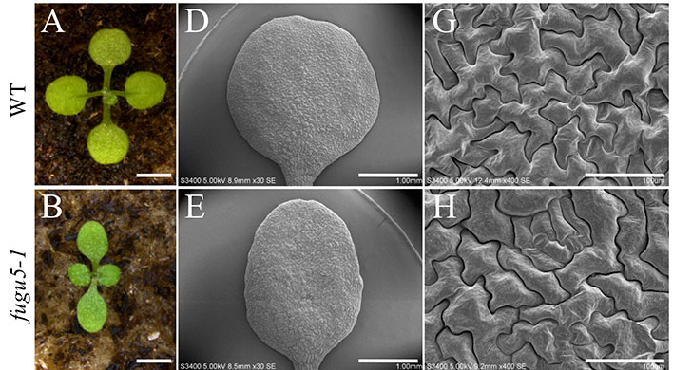
fugu5 (PPase lof) mutace A. thaliana

Slide 30
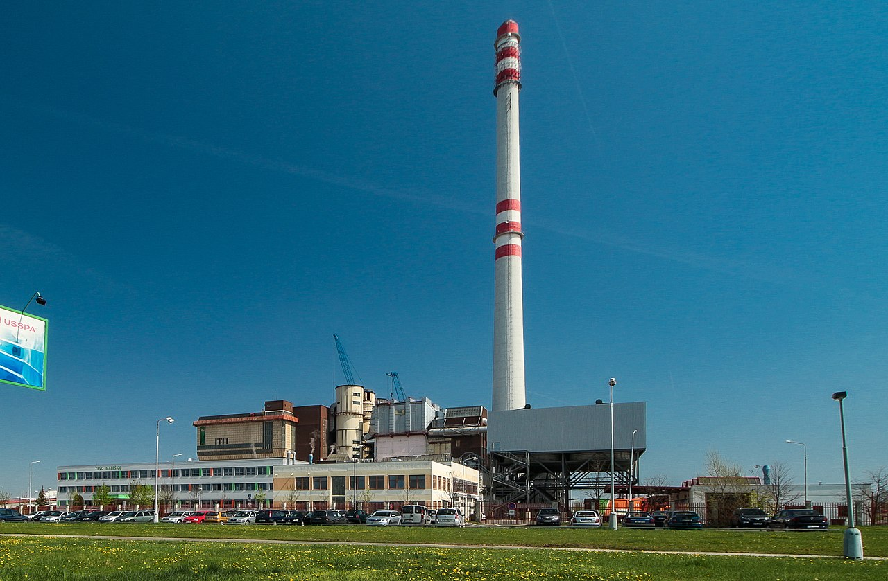

Slide 31
Membránový potenciál vytvářený protonovou pumpou je součástí tzv. proton-motorické síly (pmf) jejímž zdrojem je také koncentrační rozdíl protonů.
1 stupňový rozdíl pH odpovídá asi 59mV. pmf=59.1x(pH_{o}-pH_{c})+Vm

Slide 32
Kompartmenty rostlinné buňky „letem světem“

Slide 33
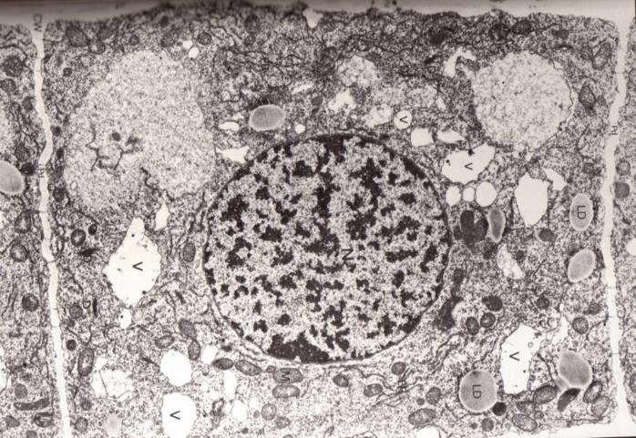
1. cytoplasma
2. jádro
3. mezimembránový prostor jad. membr.
4. /4.,5. ER (rER, sER)
5. /6.-8. Golgiho aparát (cis-, mid-, trans-)
6. /9. TGN
7./10. váčky (clathrinové)
8./11. váčky hladké
9. /12.vakuola a endosom
10./13. peroxisomy
11. /14. glyoxisomy
12./15. mezimembránový prostor plastidu
13. /16. stroma plastidu
14. /17. thylakoidy
15. /18. mezimembránový prostor mitochondrie
16./19. matrix mitochondrie
(17,/20. stěna)
Kompartmenty rostlinné buňky

Slide 34
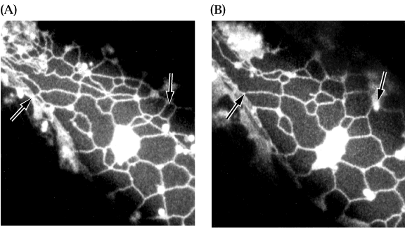
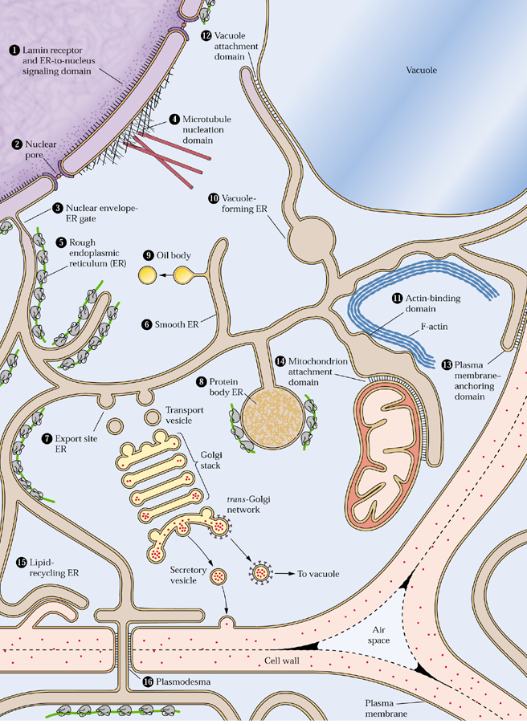
Endoplasmatické retikulum a Golgiho aparát

Slide 35
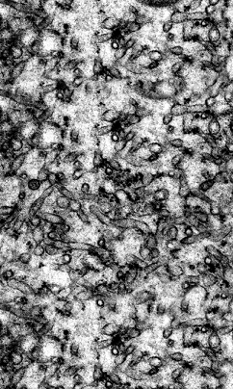
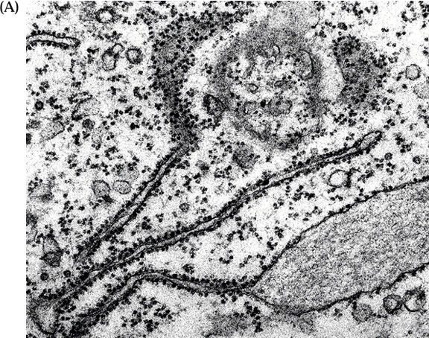
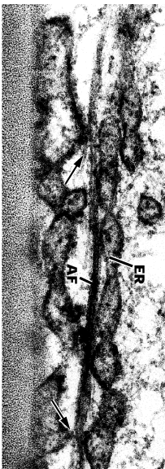
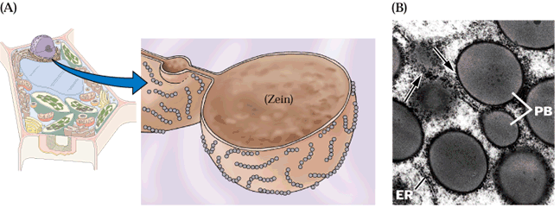
Podoby a deriváty ER
rER
sER
ER a aktin
protein bodies

Slide 36
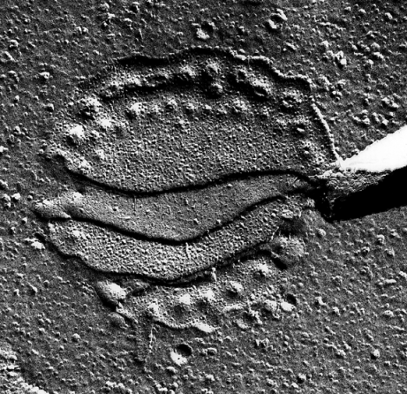
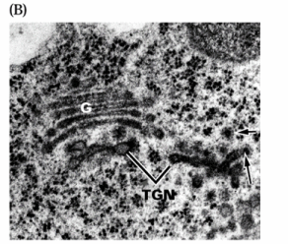
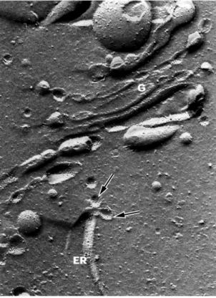
Golgiho aparát

Slide 37
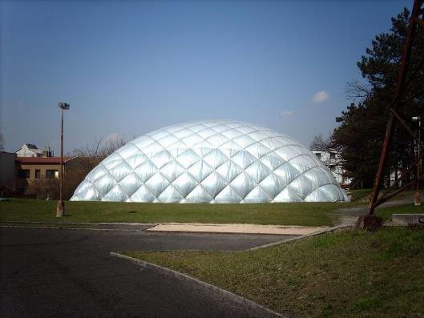
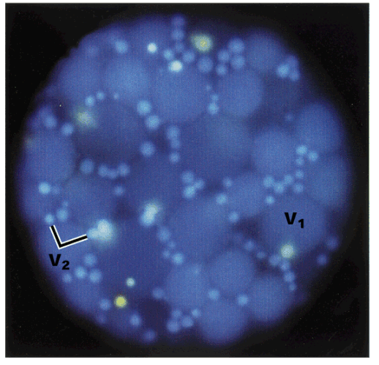
Vakuola: více typů
Vakuola a turgor jakožto mechanický konstrukřní prvek!
Aleuron. protoplast – zásobní (V1) a lytické (V2) vakuoly

Slide 38
Endomembránový systém je klíčový pro sekreci, růst, endocytózu...
early endosome
lysosome/vacuole
ER
plasma membrane
nucleus
late endosome
TGN
Golgi

Slide 39
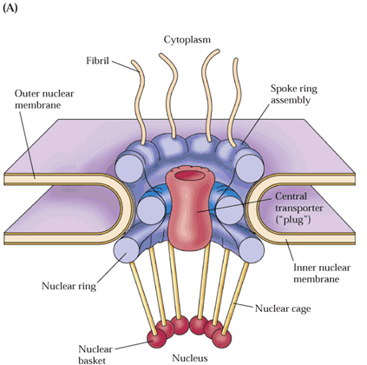
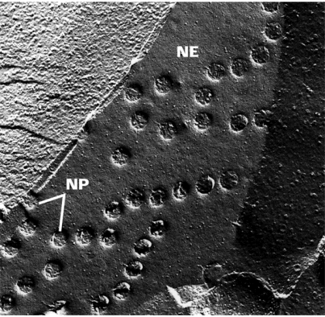
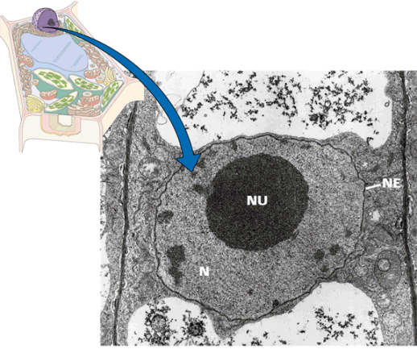
Jádro a jadérko

Slide 40
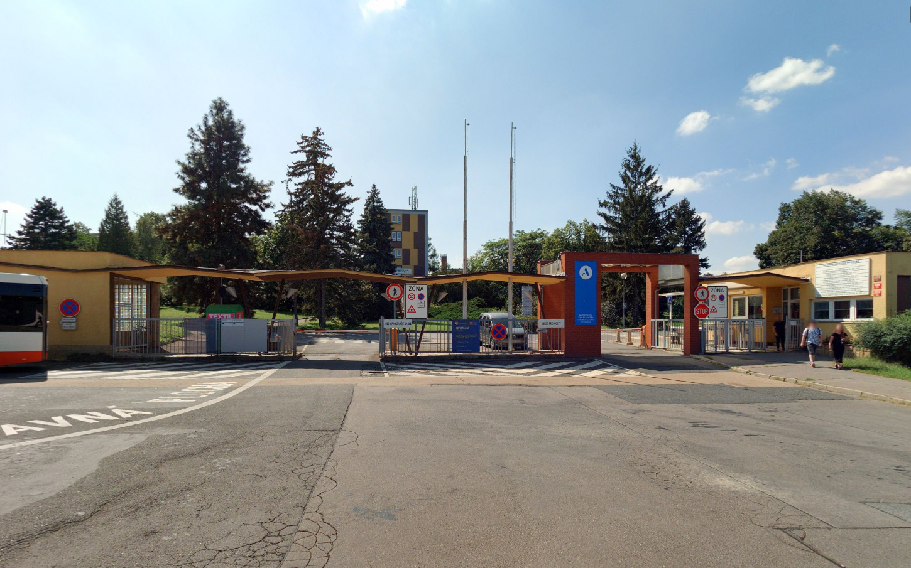

Slide 41


Peroxisomy
kataláza
- „vypuzení“ toxických metabolitů (H₂O₂) z cytoplasmy

Slide 42


Glyoxisomy
produkce (a destrukce) H₂O₂

Slide 43


Plastidy a mitochondrie

Slide 44

Plastidy nejsou jen chloroplasty

Slide 45

Plastidy nejsou jen chloroplasty

Slide 46

Plastidy nejsou jen chloroplasty

Slide 47


Plastidy nejsou jen chloroplasty

Slide 48

Plastidy nejsou jen chloroplasty

Slide 49


Plastidy nejsou jen chloroplasty

Slide 50
Základní cytoskeletální systémy eukaryot (?)
Cytoskelet: buňka není nádoba s roztokem
Aktinový (mikrofilamenta)
  všude (... prokaryotní MreB)
Intermediální filamenta
  „klasická“ zatím jen u Metazoí? (keratin, vimentin, neurofilamenta, laminy...), podobné (konvergentní) proteiny i u rostlin
Tubulinový (mikrotubuly)
  všude (... prokaryotní FtsZ)

Slide 51

Cytoskelet: buňka je vysoce strukturovaný systém
Mikrotubuly v buněčné kultuře tabáku

Slide 52

Aktin v epidermis tabáku

Slide 53

Vznik polárního vlákna z monomerů - obecný princip

Slide 54


Slide 55


Slide 56

Molekulární motory
Definice: pohon ATP
Po aktin. filamentech:
  typicky mm/s
  proudění cytoplasmy, pohyb organel
  typický motor - myosin
Po mikrotubulech:
  cca 150 nm/s
  pohyby chromosomů, vřeténka, membrán. váčků ...
  kinesiny (od - k +) a dyneiny (od + k -)
  rostliny mají jen kinesiny – většina od – k +, speciální skupina opačně
(přesun nákladu stojí energii)

Slide 57

I rostlinná buňka se (čile) pohybuje
  pohyb organel
  proudění cytoplasmy
  reorganizace cytoskeletu

Slide 58


Mikrotubulární struktury v dělení jádra a buňky (rostlinná specifika)
preprofázní pás
mitotické vřeténko BEZ centriolů
fragmoplast

Slide 59

Mikrotubulární systémy rostlinné buňky
Somatické buňky semenných rostlin nemají centrioly, ale gamety od char po cykas je mají, a u řas jsou centrioly běžné. Evoluční ztráta!

Slide 60
Růst buňky
Rozlišovat :
expanzi (isodiametrickou, polární, vrcholovou)
  souhra endomembránového systému (sekrece/endocytóza) , cytoskeletu a buněčné stěny
„růst a dělení“ – buněčný cyklus
  řízen obecně eukaryotními kontrolními mechanismy

Slide 61


Růst (expanze) rostlinné buňky
korunní plátek hledíku
Listový houbový parenchym
tracheida = xylem
listový trichom

Slide 62

Kontinuum protoplast-buněčná stěna: Hechtovy provazce

Slide 63


Buněčná stěna: složité struktury VNĚ cytoplasmy

Slide 64


Zrození stěny v procesu cytokineze
fragmoplast
jako první se ukládá kalóza
(β-1,3-glukan)

Slide 65

Cytokineze: je rozdíl mezi rostlinami a živočichy tak zásadní?

Slide 66

Fragmoplast a buněčná deska
(electronmicroscopic tomography, Hepler lab)

Slide 67



Hlavní konstrukční materiál: celulóza
Mikrofibrila celulózy
  cca 3 nm silná
  z 30 až 36 individuálních řetězců
  až 14 000 glc jednotek, délka až 7um.
celulózasyntáza
lignin
+ proteiny (extensiny ... Pro-rich..., enzymy modifikující ost. součásti), pektiny (modif. polymery kys. galakturonové), lignin, někdy vosky (kutikula)

Slide 68
Hlavní konstrukční materiál: celulóza
Mikrofibrila celulózy
  cca 3 nm silná
  z 30 až 36 individuálních řetězců
  až 14 000 glc jednotek, délka až 7um.
celulózasyntáza
lignin
+ proteiny (extensiny ... Pro-rich..., enzymy modifikující ost. součásti), pektiny (modif. polymery kys. galakturonové), lignin, někdy vosky (kutikula)

Slide 69



Organizace stěny: mikrotubuly vs. mikrofibrily
celulóz. mikrofibrily souběžné s mikrotubuly

Slide 70
Organizace stěny: mikrotubuly vs. mikrofibrily
celulóz. mikrofibrily souběžné s mikrotubuly

Slide 71

Stonek kuklíku – J. Pazourek a O. Votrubová
Extrémní případ diferenciace

Slide 72


Xylém (dřevní část cévních svazků) je mrtvý – buňky vybudují složitou strukturu stěny a řízeně zahynou apoptosou
foto M. Frčková
Cínie (Zinnia elegans) – model pro diferenciaci v kultuře

Slide 73
Shrnutí
Rostlinná buňka je typický eukaryot, což ale neznamená, že je ve všem „jako my“
  Společné: membrány a membrán. transport, cytoskelet a endomembránový systém (někt. rysy)
  Specifika: někt. kompartmenty, plastidy, stěna, cytoskelet a mol. motory (někt. rysy – např. centrioly, kinesiny...), mechanika cytokineze
Buněčná stěna a vakuola (turgor) jsou mechanické konstrukční prvky
Buňka se stěnou nemigruje, ale hýbe se docela čile – „bug in a cage“ (F. Baluška)
Mezibuněčné komunikace a mnohobuněčnost: téma na přespříště

